Slide 1
Befolkningspyramider
Alle kommuner i Agder, fylke, sentralitetsklasser og Norge
Kildetabeller:
SSB 12882 – framskrevet folkemengde 1. januar, hovedalternativet per 2024
SSB 07459 - Aldersfordeling / folketall per 1. januar

Slide 2
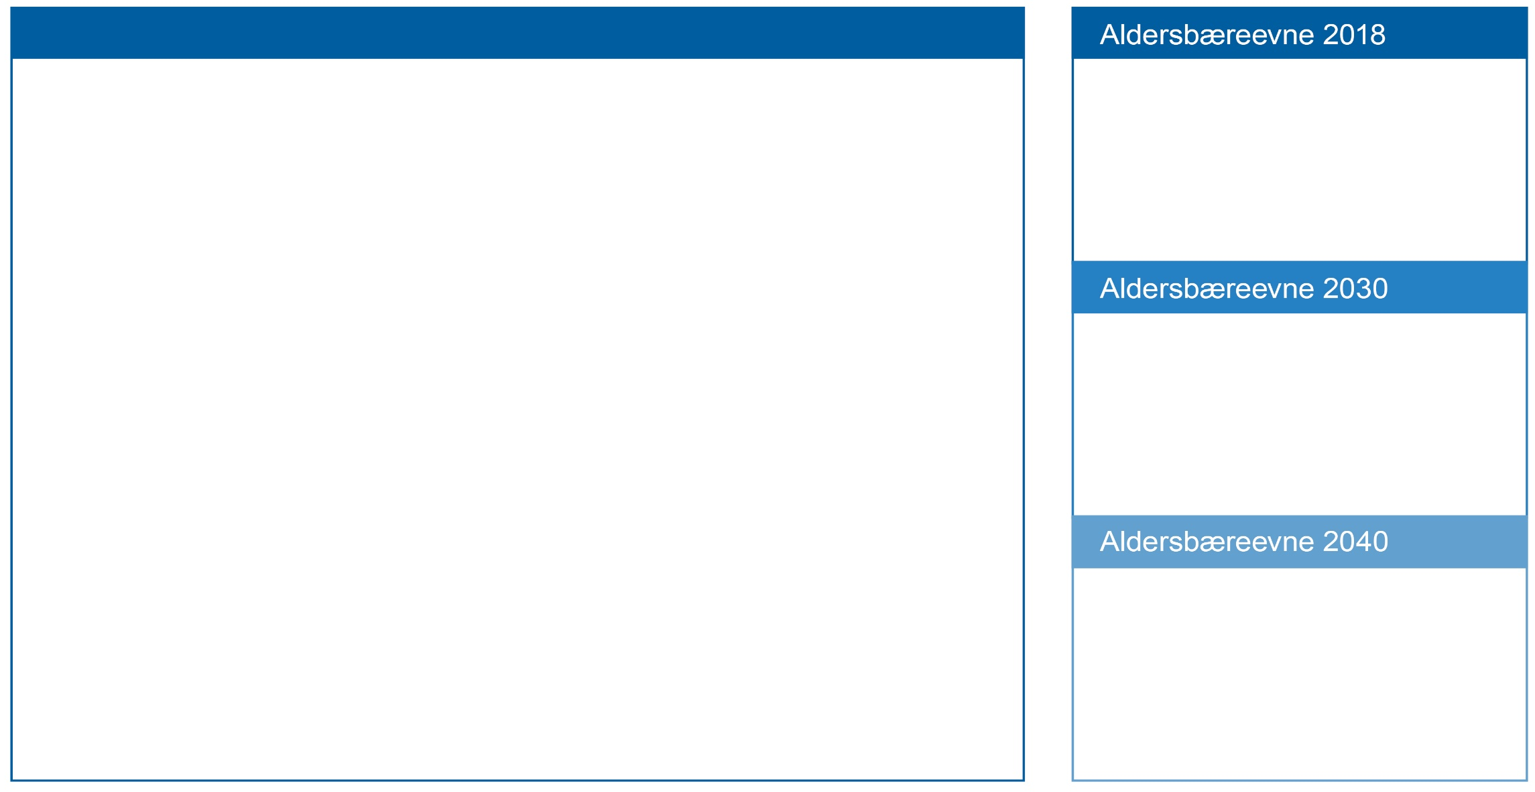
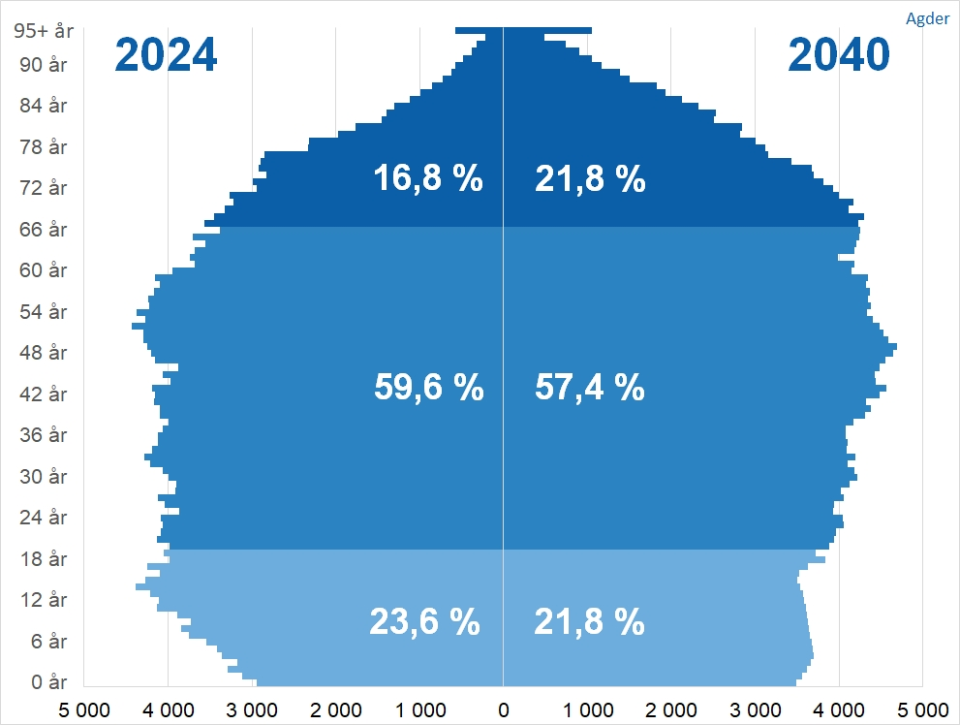


Befolkningssammensetning i Agder i 2024 og 2040
2024
3,6
2040
2,6
2050
2,3
SSB, 2024
Notes:
Norge: 2020=4,0 – 2040=2,5 – 2050= 2,2

Slide 3
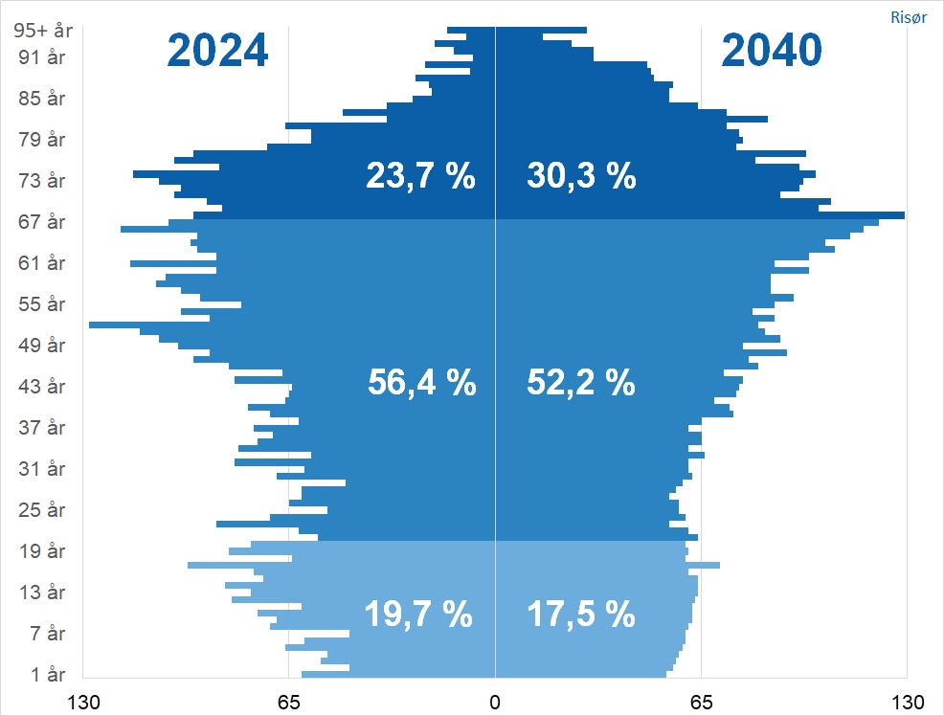
Befolkningssammensetning i Risør i 2024 og 2040
2024
2,4
2040
1,7
2050
1,6
SSB, 2024

Slide 4
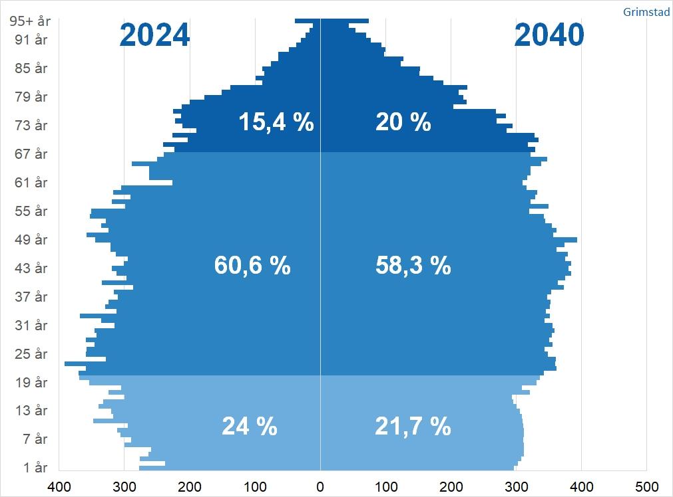
Befolkningssammensetning i Grimstad i 2024 og 2040
2024
3,9
2040
2,9
2050
2,5
SSB, 2024

Slide 5
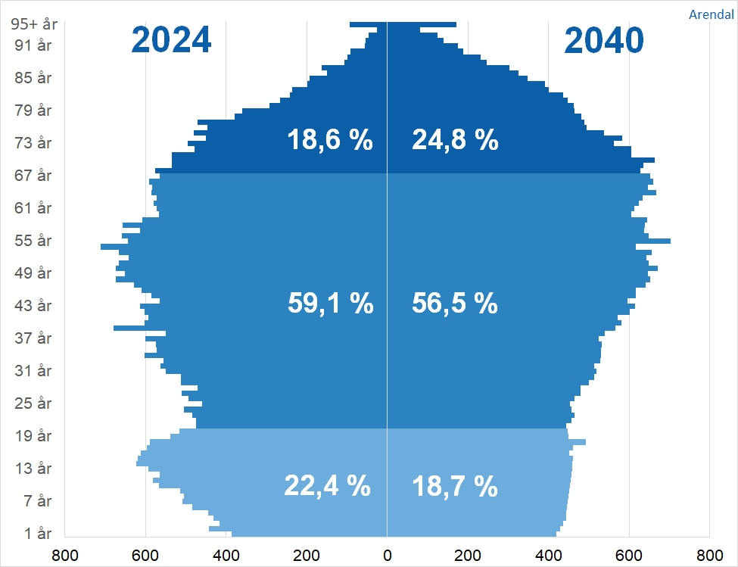
Befolkningssammensetning i Arendal i 2024 og 2040
2024
3,2
2040
2,3
2050
2
SSB, 2024

Slide 6
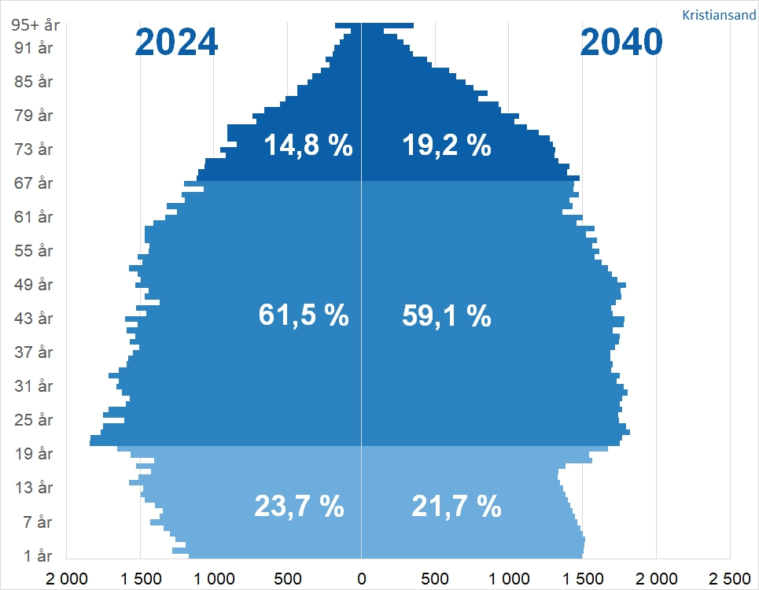
Befolkningssammensetning i Kristiansand i 2024 og 2040
2024
4,1
2040
3,1
2050
2,7
SSB, 2024

Slide 7
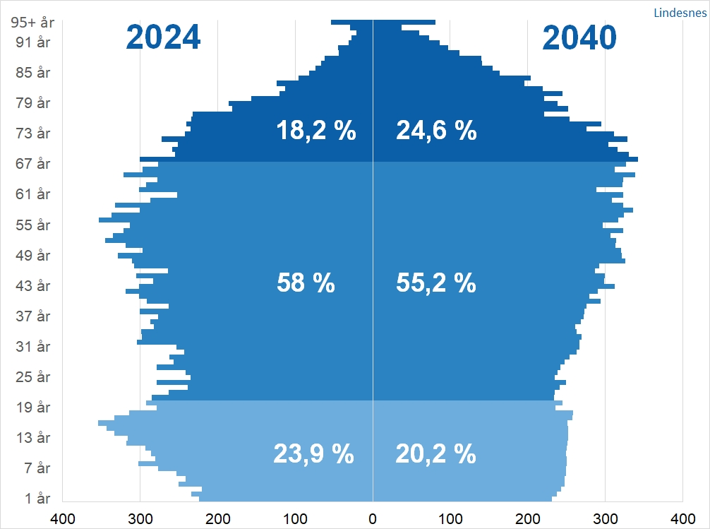
Befolkningssammensetning i Lindesnes i 2024 og 2040
2024
3,2
2040
2,2
2050
1,9
SSB, 2024

Slide 8
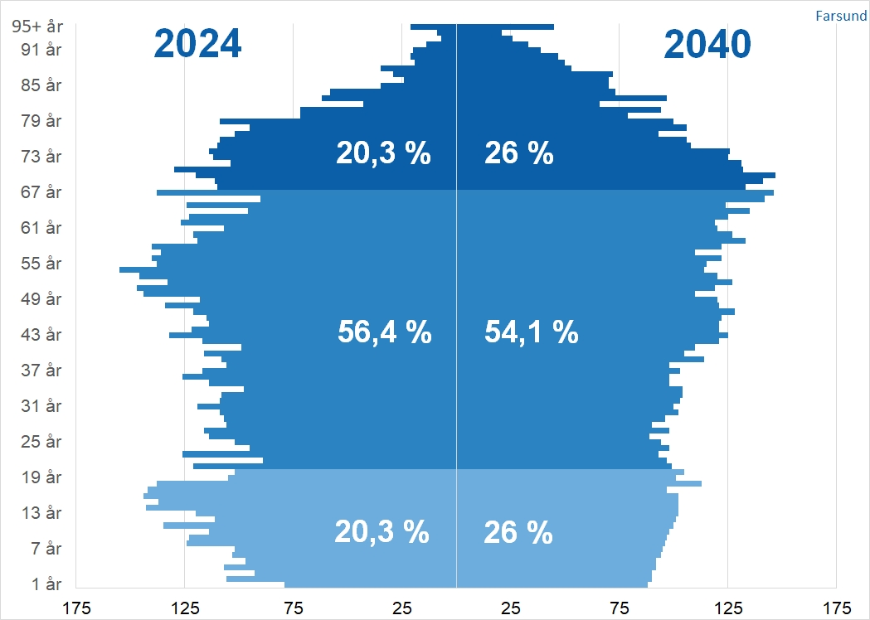
Befolkningssammensetning i Farsund i 2024 og 2040
2024
2,8
2040
2,1
2050
1,8
SSB, 2024

Slide 9
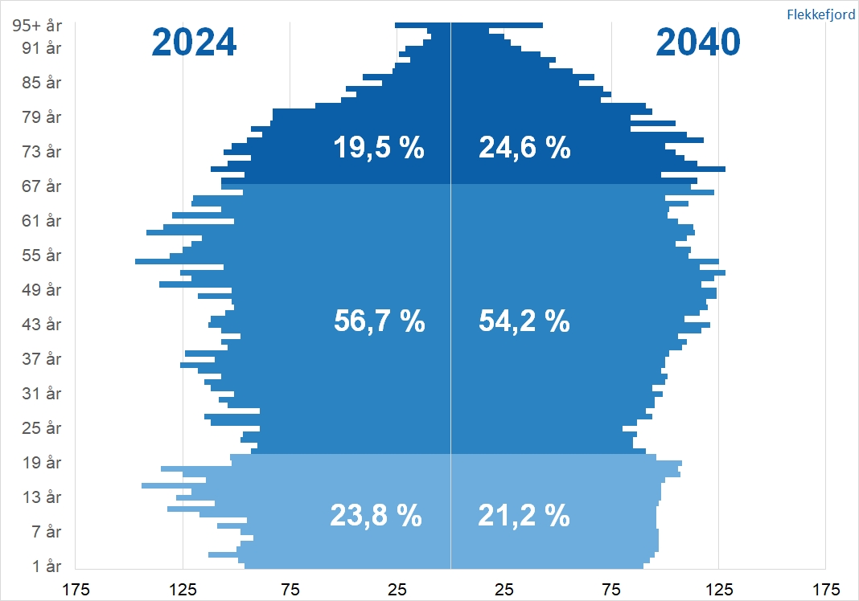
Befolkningssammensetning i Flekkefjord i 2024 og 2040
2024
2,9
2040
2,2
2050
2,1
SSB, 2024

Slide 10
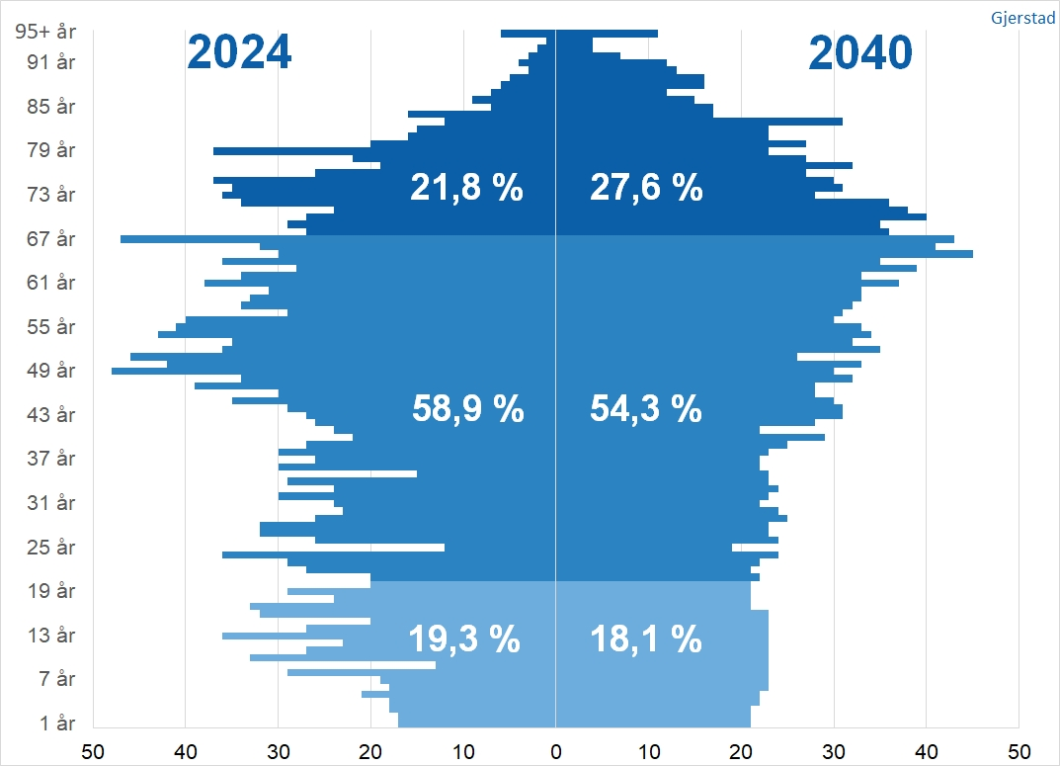
Befolkningssammensetning i Gjerstad i 2024 og 2040
2024
2,7
2040
2
2050
1,7
SSB, 2024

Slide 11
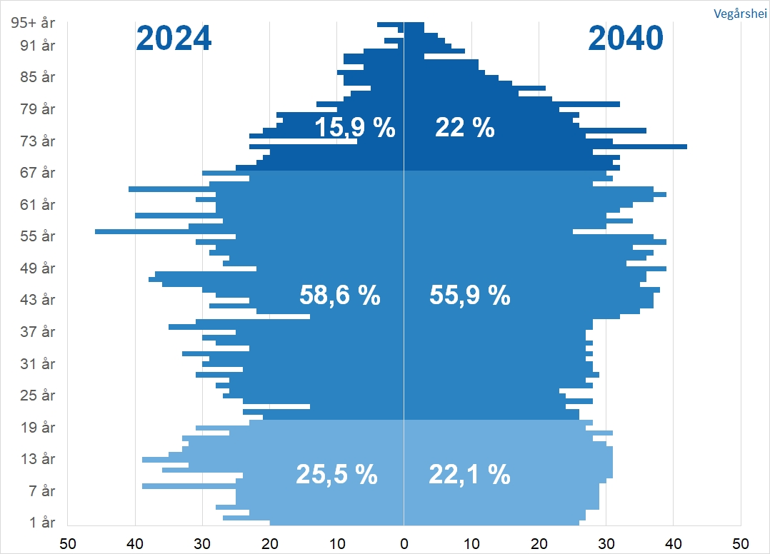
Befolkningssammensetning på Vegårshei i 2024 og 2040
2024
3,7
2040
2,5
2050
2,1
SSB, 2024

Slide 12
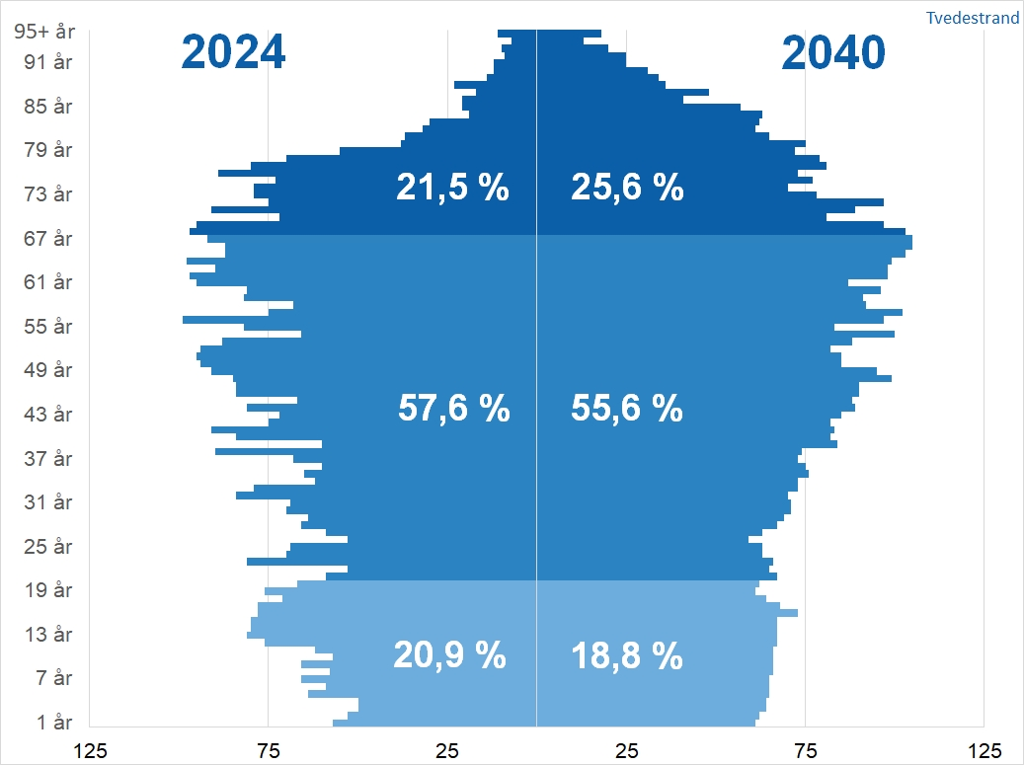
Befolkningssammensetning i Tvedestrand i 2024 og 2040
2024
2,7
2040
2,2
2050
1,9
SSB, 2024

Slide 13

Befolkningssammensetning i Froland i 2024 og 2040
2024
3,9
2040
2,8
2050
2,3
SSB, 2024

Slide 14
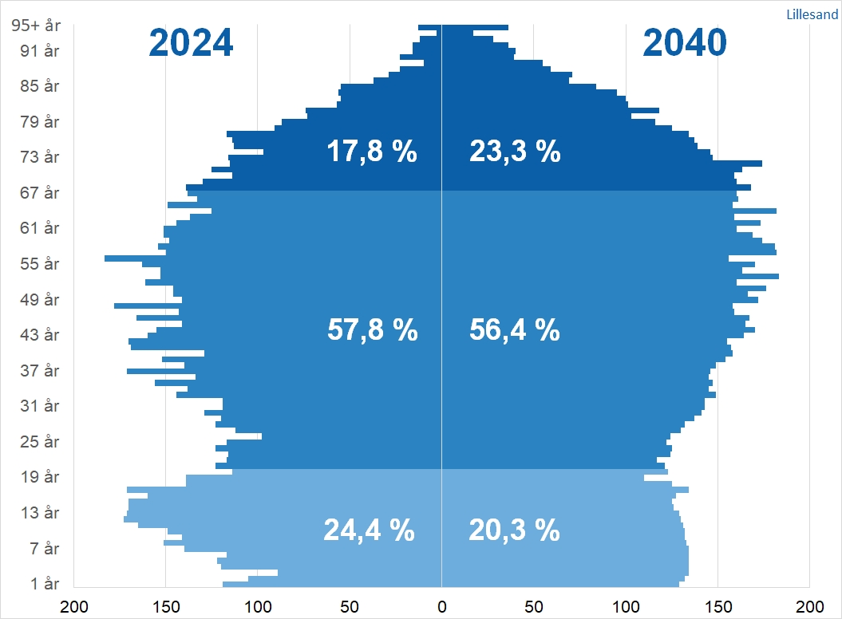
Befolkningssammensetning i Lillesand i 2024 og 2040
2024
3,3
2040
2,4
2050
2,1
SSB, 2024

Slide 15
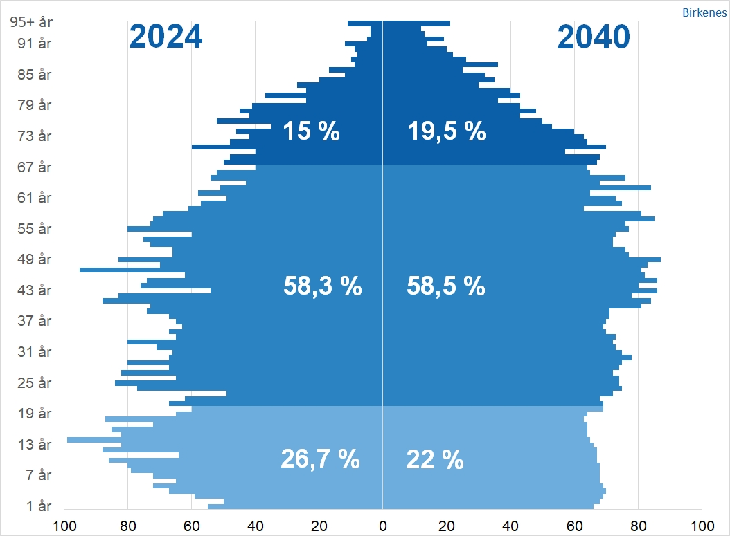
Befolkningssammensetning i Birkenes i 2024 og 2040
2024
3,9
2040
3
2050
2,4
SSB, 2024

Slide 16
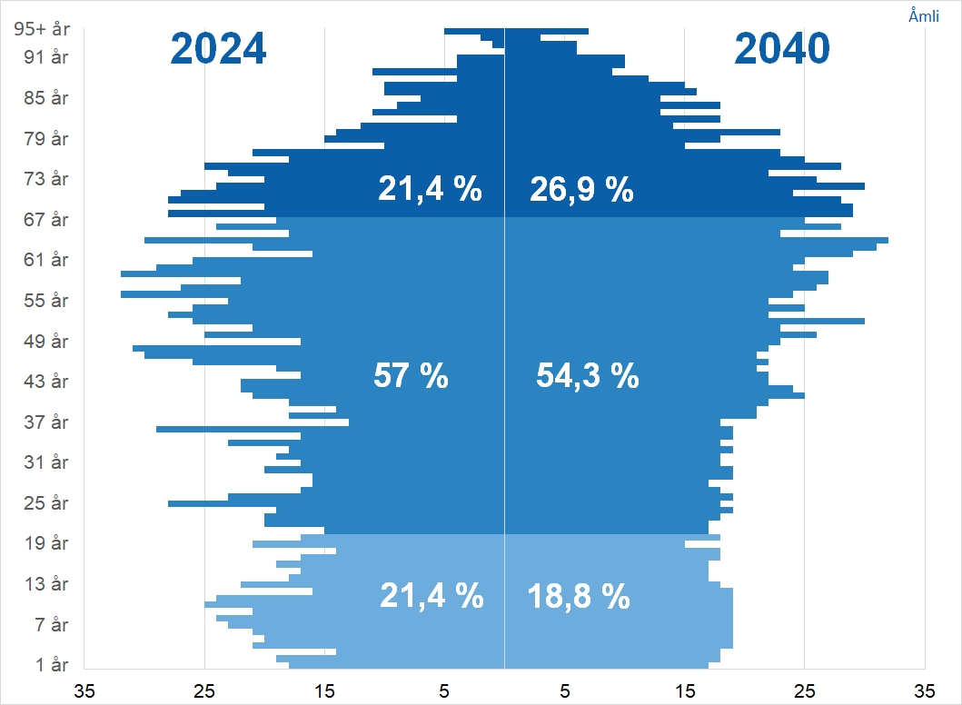
Befolkningssammensetning i Åmli i 2024 og 2040
2024
2,7
2040
2
2050
1,7
SSB, 2024

Slide 17
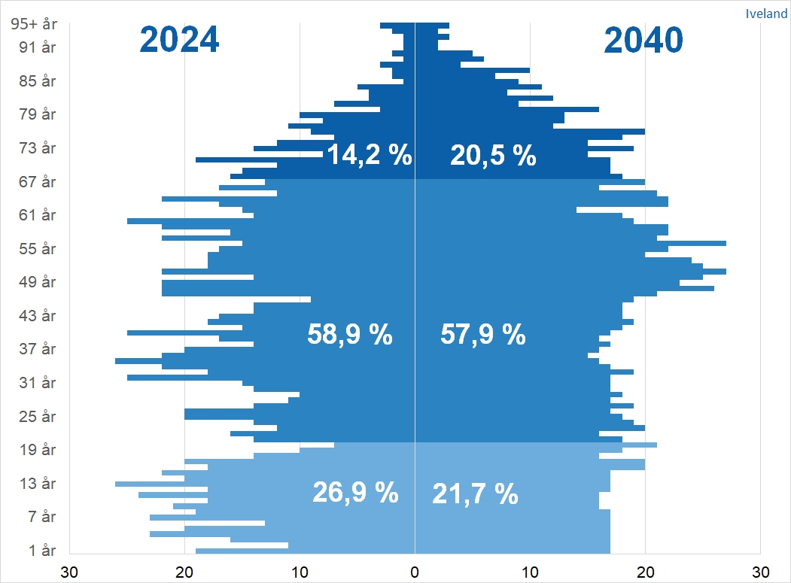
Befolkningssammensetning i Iveland i 2024 og 2040
2024
4,1
2040
2,8
2050
2,4
SSB, 2024

Slide 18
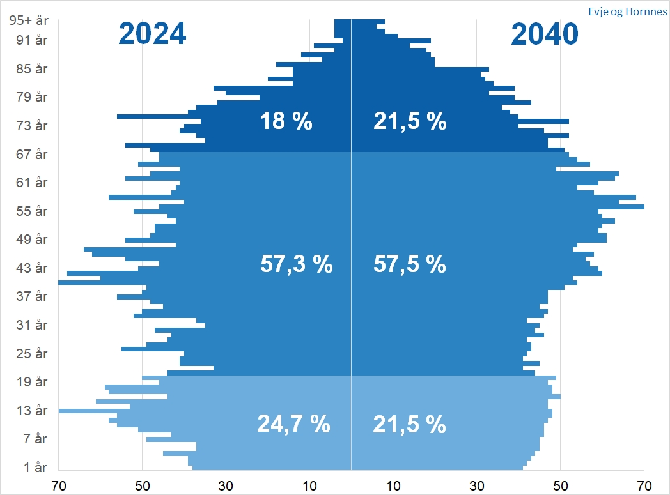
Befolkningssammensetning i Evje og Hornnes i 2024 og 2040
2024
3,2
2040
2,7
2050
2,2
SSB, 2024

Slide 19
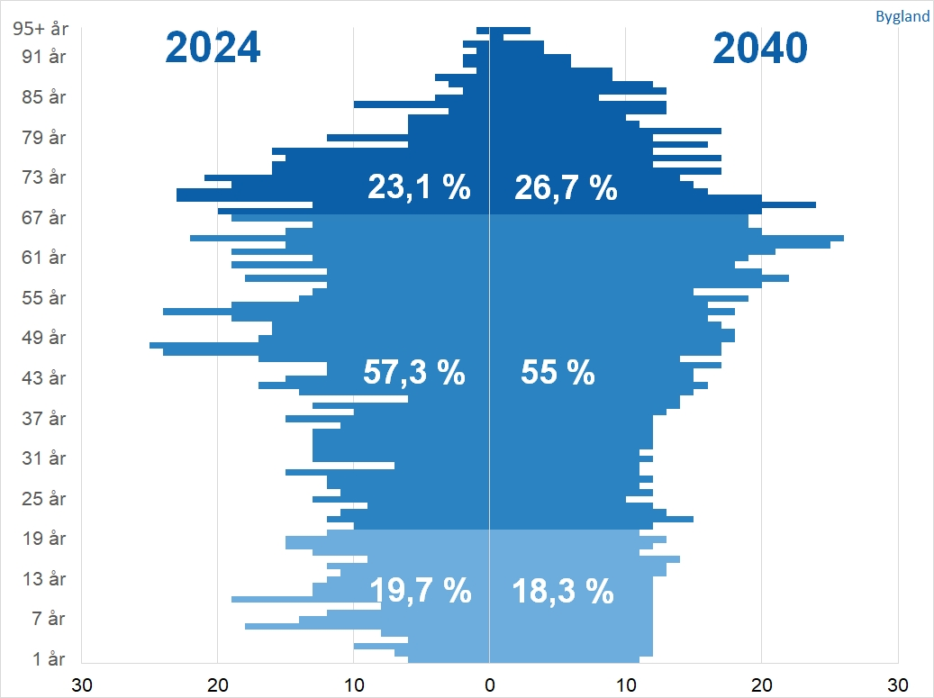
Befolkningssammensetning i Bygland i 2024 og 2040
2024
2,5
2040
2,1
2050
1,7
SSB, 2024

Slide 20
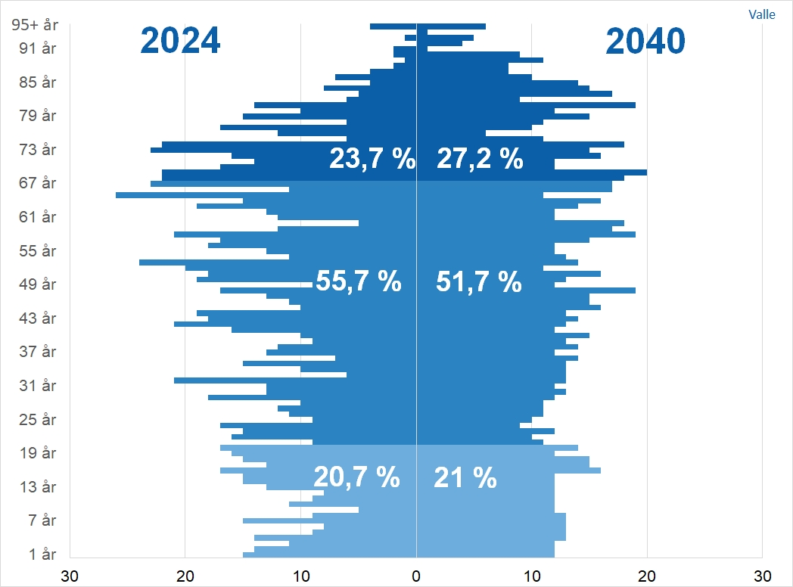
Befolkningssammensetning i Valle i 2024 og 2040
2024
2,4
2040
1,9
2050
1,8
SSB, 2024

Slide 21
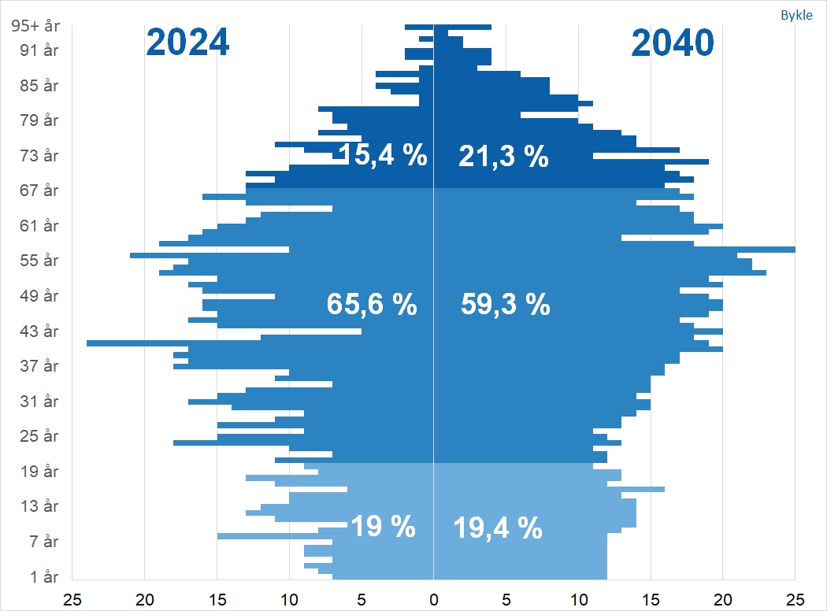
Befolkningssammensetning i Bykle i 2024 og 2040
2024
4,3
2040
2,8
2050
2,4
SSB, 2024

Slide 22
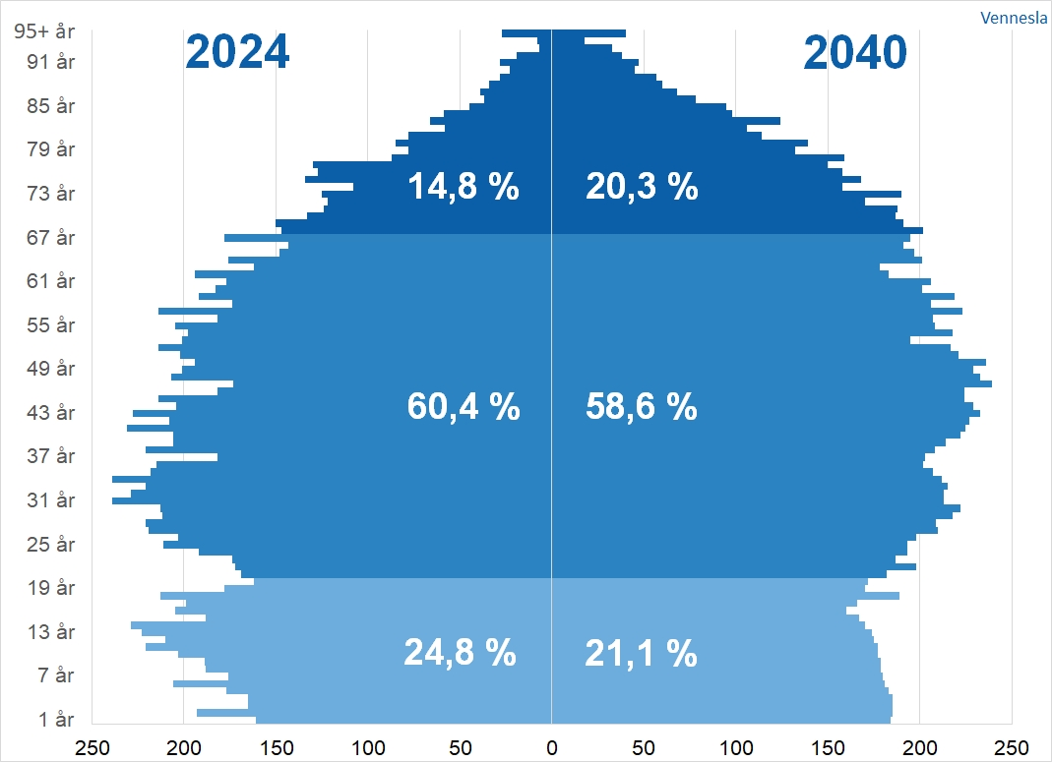
Befolkningssammensetning i Vennesla i 2024 og 2040
2024
4,1
2040
2,9
2050
2,5
SSB, 2024

Slide 23
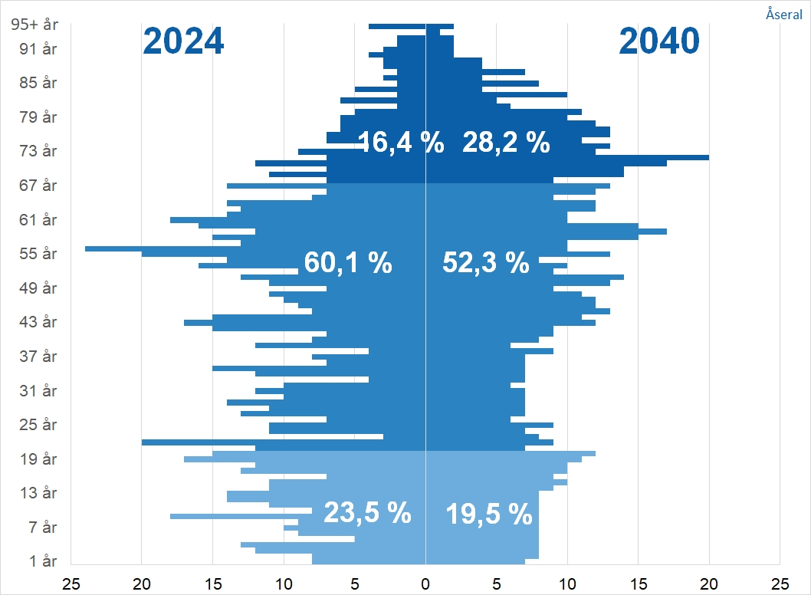
Befolkningssammensetning i Åseral i 2024 og 2040
2024
3,7
2040
1,9
2050
1,5
SSB, 2024

Slide 24
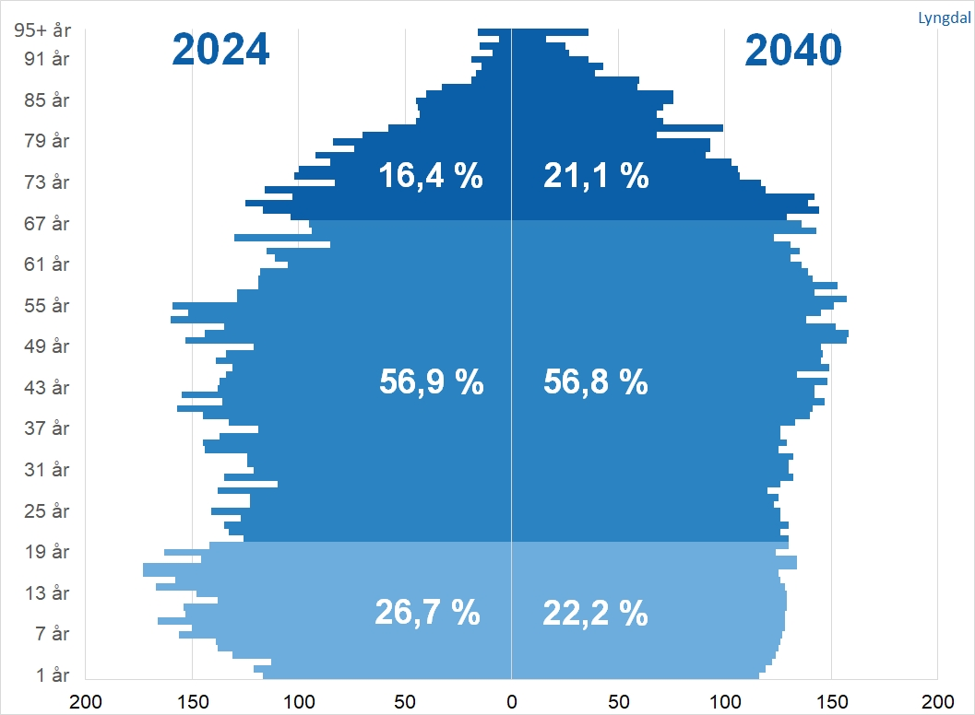
Befolkningssammensetning i Lyngdal i 2024 og 2040
2024
3,5
2040
2,7
2050
2,3
SSB, 2024

Slide 25
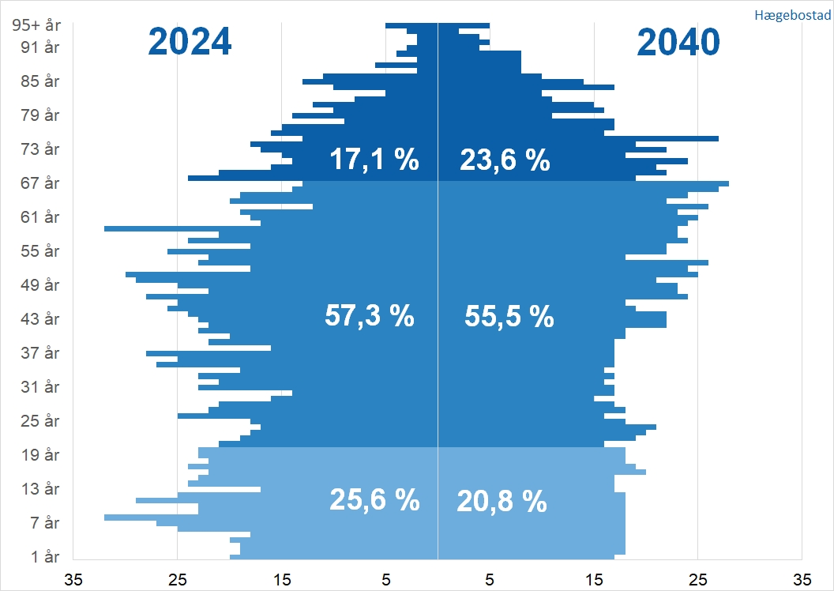
Befolkningssammensetning i Hægebostad i 2024 og 2040
2024
3,4
2040
2,3
2050
1,8
SSB, 2024

Slide 26
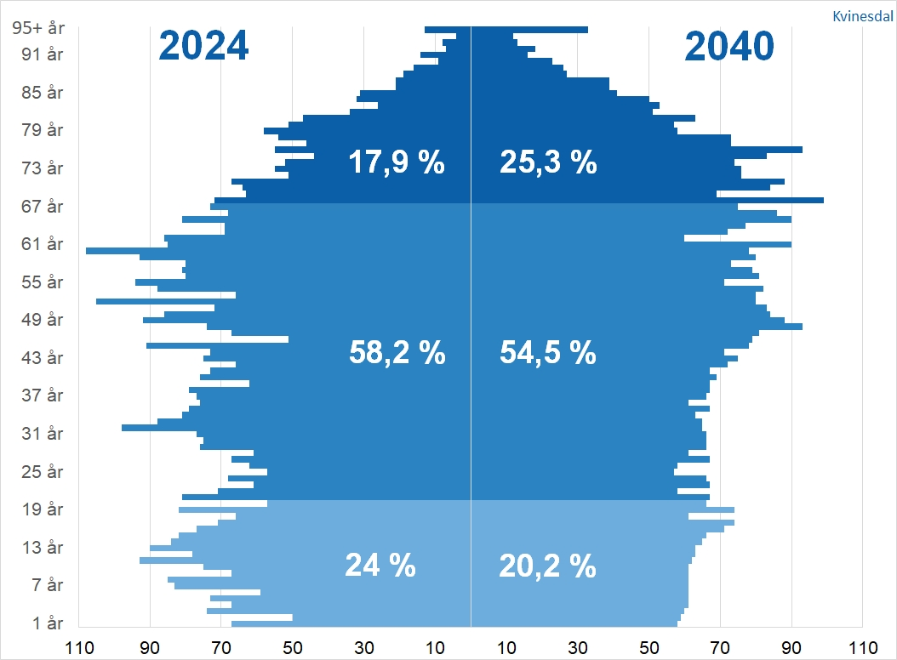
Befolkningssammensetning i Kvinesdal i 2024 og 2040
2024
3,3
2040
2,2
2050
1,9
SSB, 2024

Slide 27
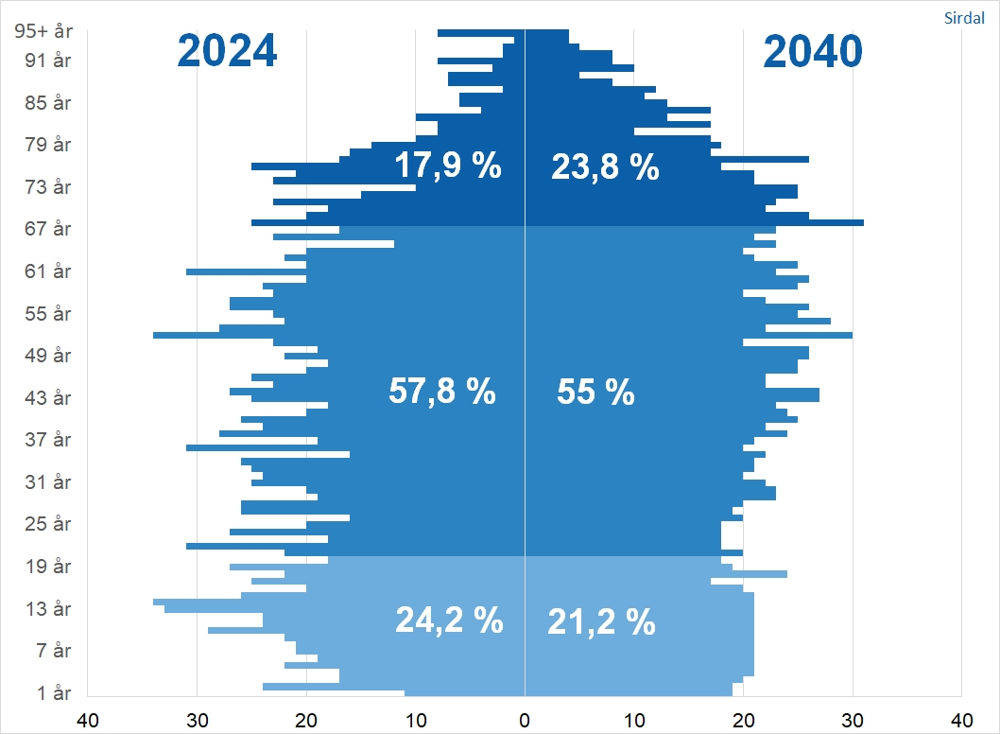
Befolkningssammensetning i Sirdal i 2024 og 2040
2024
3,2
2040
2,3
2050
2
SSB, 2024

Slide 28
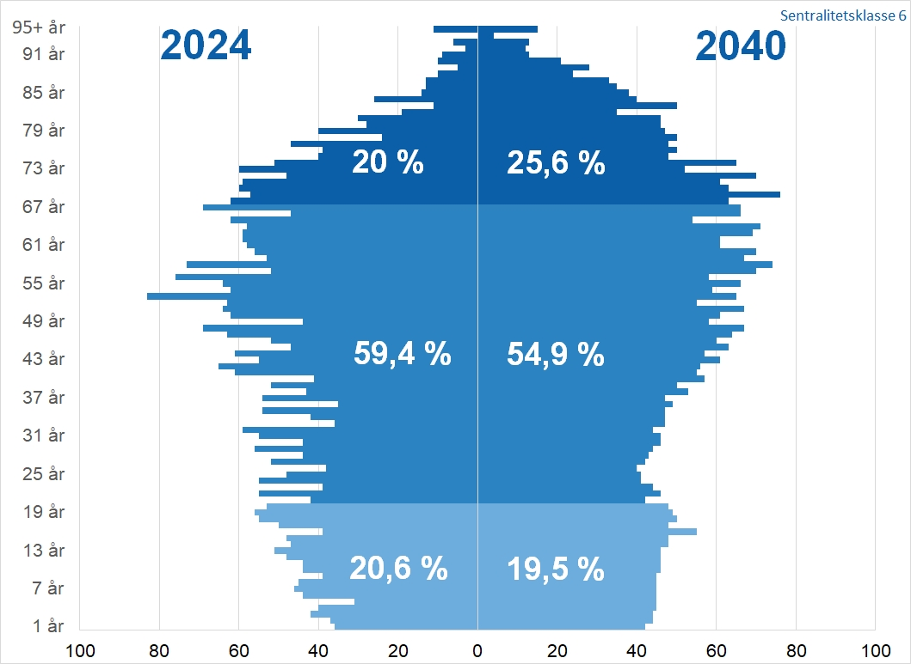
Befolkningssammensetning sentralitetsklasse 6 i 2024 og 2040
2024
3
2040
2,1
2050
1,9
SSB, 2024

Slide 29
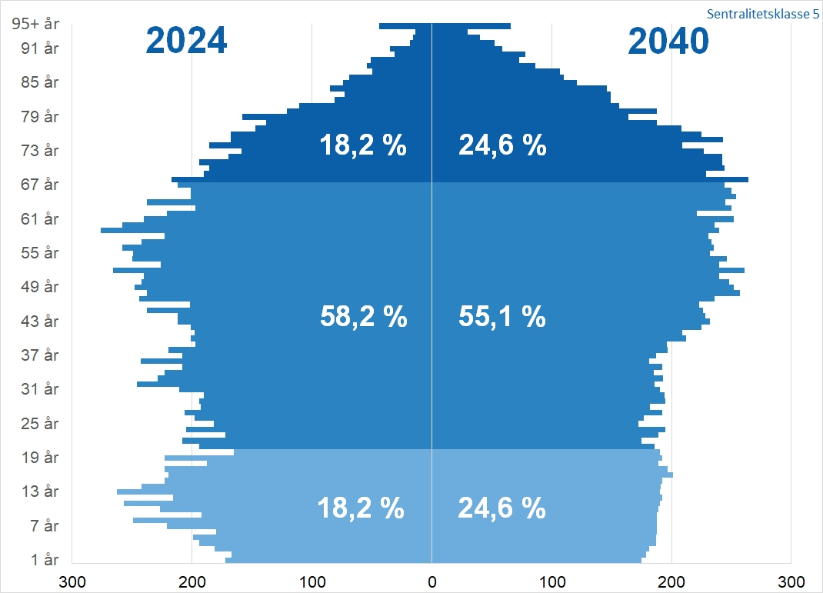
Befolkningssammensetning i sentralitetsklasse 5 i 2024 og 2040
2024
3,2
2040
2,2
2050
1,9
SSB, 2024

Slide 30
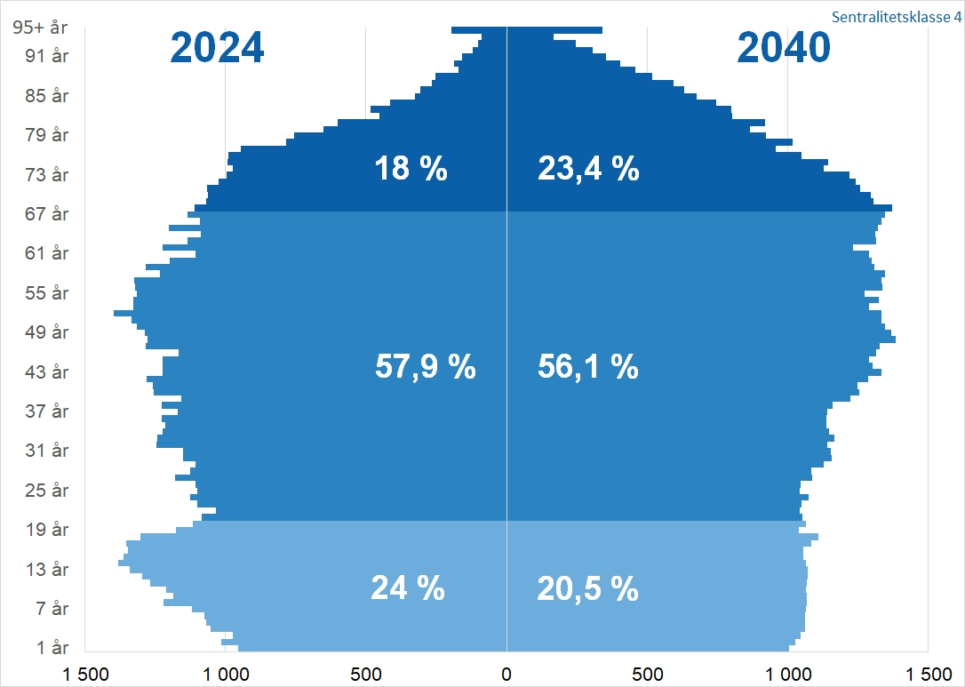
Befolkningssammensetning i sentralitetsklasse 4 i 2024 og 2040
2024
3,2
2040
2,4
2050
2,1
SSB, 2024

Slide 31
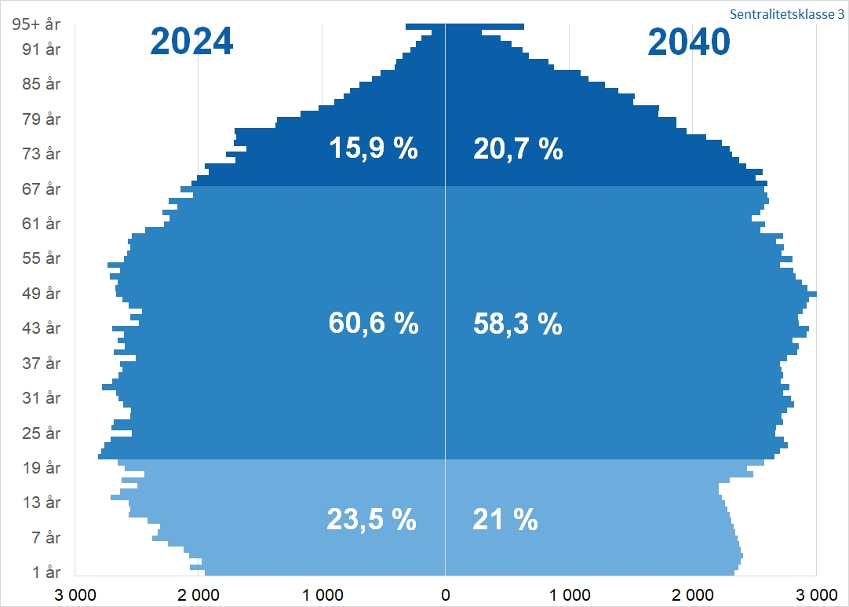
Befolkningssammensetning i sentralitetsklasse 3 i 2024 og 2040
2024
3,8
2040
2,8
2050
2,5
SSB, 2024

Slide 32
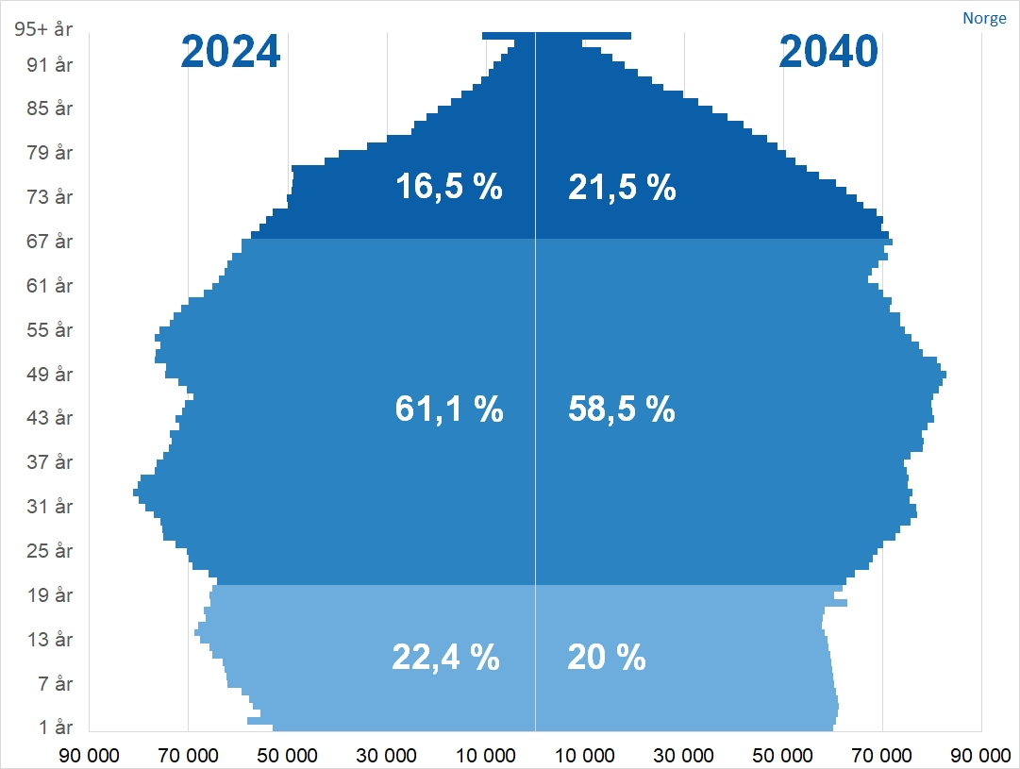
Befolkningssammensetning i Norge i 2024 og 2040
2024
3,7
2040
2,7
2050
2,4
SSB, 2024

